Slide 1
8.6.2-8.7.1 Searching for Preferred Solutions
Multi Objective Optimization using Evolutionary Algorithms
2018/1/12(金)
佐藤研輪読
岩瀬 拓哉

Slide 2
8.6 Searching for Preferred Solutions
ここ数年の多目的最適化アルゴリズムに関する研究は， 多様かつ複数のパレート最適解の探索が可能であることを 詳しく説明した．
Post-Optimal Techniques
Optimization-Level Techniques

Slide 3
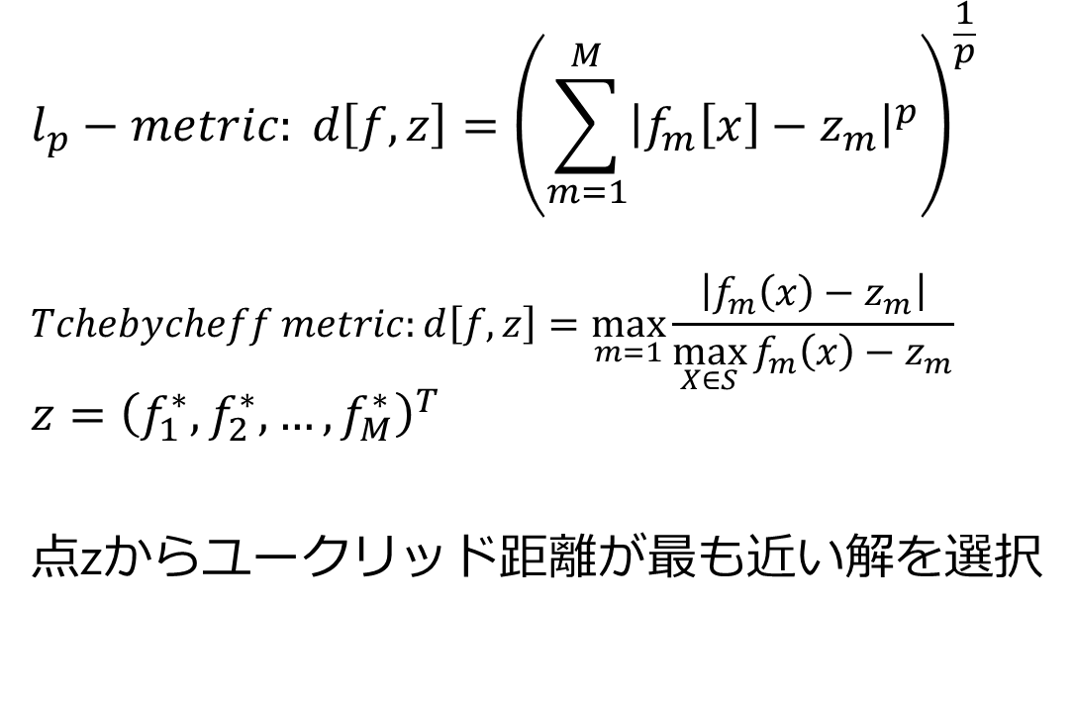
8.6.1 Post-Optimal Techniques
Compromise Programming Approach [Yu, and Zeleny, 1973]
$$l_{p}−metric: d\left[f,z\right]={\left(\sum_{m=1}^{M}{{\left|f_{m}\left[x\right]−z_{m}\right|}^{p}}\right)}^{\frac{1}{p}}$$
$$Tchebycheff metric:d\left[f,z\right]=\max_{m=1}{\frac{\left|f_{m}\left(x\right)−z_{m}\right|}{\max_{X∈S}{f_{m}\left(x\right)−z_{m}}}}$$
$$z={\left(f_{1}^{∗}, f_{2}^{∗},…,f_{M}^{∗}\right)}^{T}$$
点zからユークリッド距離が最も近い解を選択
:z

Slide 4
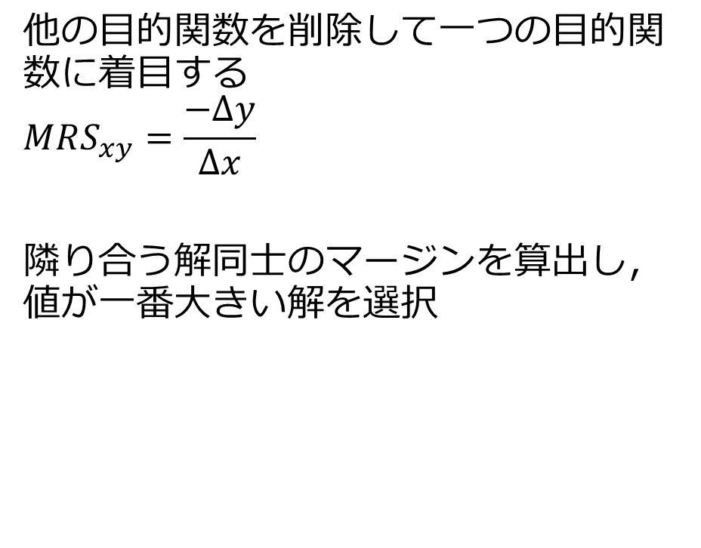
8.6.1 Post-Optimal Techniques
Marginal Rate of Substitution(MRS)[Miettinen, 1999] 限界代替率
他の目的関数を削除して一つの目的関数に着目する
$$MRS_{xy}=\frac{−∆y}{∆x}$$
隣り合う解同士のマージンを算出し，値が一番大きい解を選択

Slide 5
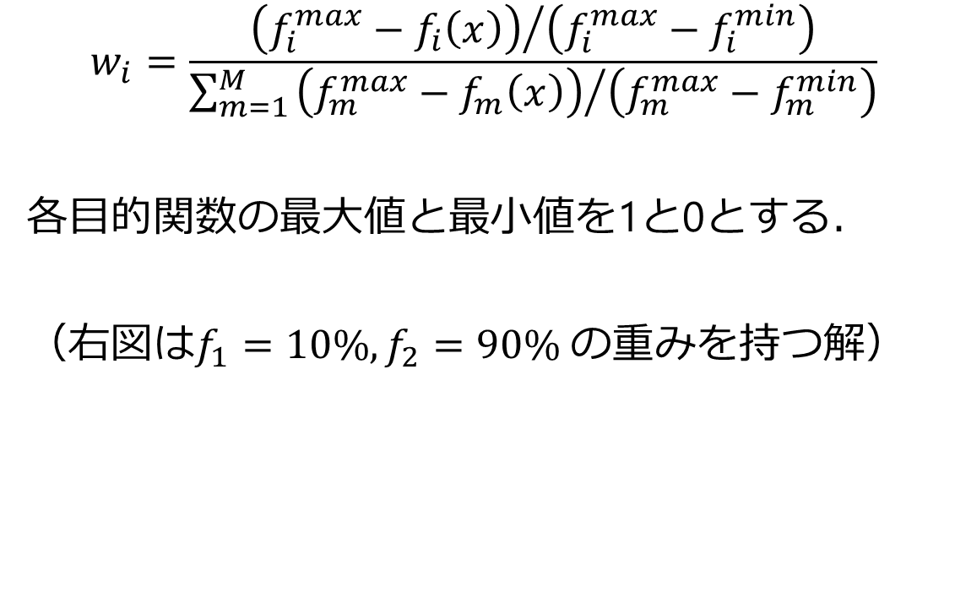
8.6.1 Post-Optimal Techniques
Pseudo-Weight Vector Approach
$$w_{i}=\frac{{\left(f_{i}^{max}−f_{i}\left(x\right)\right)}/{\left(f_{i}^{max}−f_{i}^{min}\right)}}{\sum_{m=1}^{M}{{\left(f_{m}^{max}−f_{m}\left(x\right)\right)}/{\left(f_{m}^{max}−f_{m}^{min}\right)}}}$$
各目的関数の最大値と最小値を1と0とする．
（右図は$f_{1}=10\%, f_{2}=90\% の$重みを持つ解）

Slide 6
8.6.2 Optimization-Level Techniques
目的に合わせて重みベクトルを算出
探索時間の削減
非支配解から最良解を取得
局所的領域を探索することで得られる解の密度が高くなるため，精度が良くなる

Slide 7
8.6.2 Optimization-Level Techniques
Utility Functions [Keeney and Raiffa, 1976]
多目的を単目的に減少させ，ユーティリティ関数を最大化させる
ユーティリティ関数は
問題に依存しやすい
ユーザーの主観が高い
→ これを用いればユーティリティ関数を最大化する解を得ることができる

Slide 8
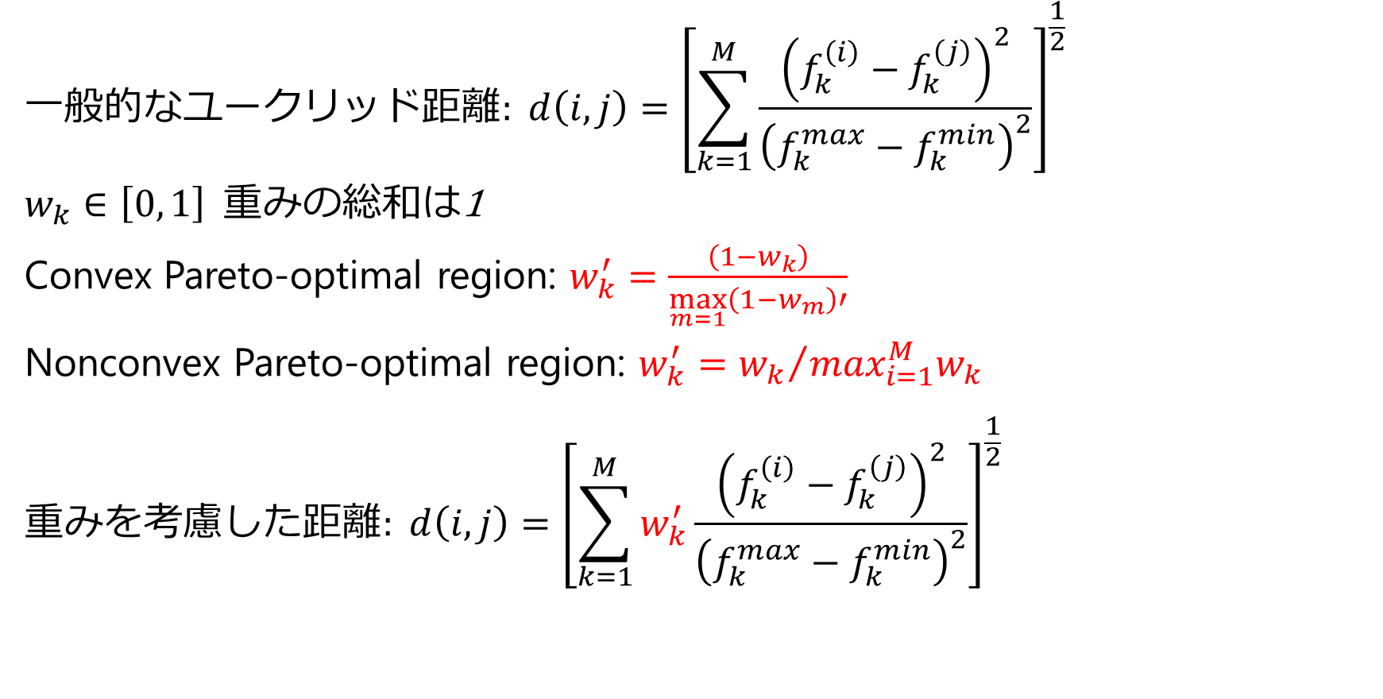
8.6.2 Optimization-Level Techniques
Biased Sharing Approach(1/4)
$$一般的なユークリッド距離: d\left(i,j\right)={\left[\sum_{k=1}^{M}{\frac{{\left(f_{k}^{\left(i\right)}−f_{k}^{\left(j\right)}\right)}^{2}}{{\left(f_{k}^{max}−f_{k}^{min}\right)}^{2}}}\right]}^{\frac{1}{2}}$$
$w_{k}∈\left[0, 1\right]$ 重みの総和は1
Convex Pareto-optimal region: $w_{k}^{′}=\frac{\left(1−w_{k}\right)}{\max_{m=1}\left(1−w_{m}\right)′}$
Nonconvex Pareto-optimal region: $w_{k}^{′}={w_{k}}/{\max_{i=1}^{M}w_{k}}$
$$重みを考慮した距離: d\left(i,j\right)={\left[\sum_{k=1}^{M}{w_{k}^{′}\frac{{\left(f_{k}^{\left(i\right)}−f_{k}^{\left(j\right)}\right)}^{2}}{{\left(f_{k}^{max}−f_{k}^{min}\right)}^{2}}}\right]}^{\frac{1}{2}}$$

Slide 9
8.6.2 Optimization-Level Techniques
Biased Sharing Approach(2/4)
高い重みを有しているときに
パレート最適解近辺に密な解を生成

Slide 10
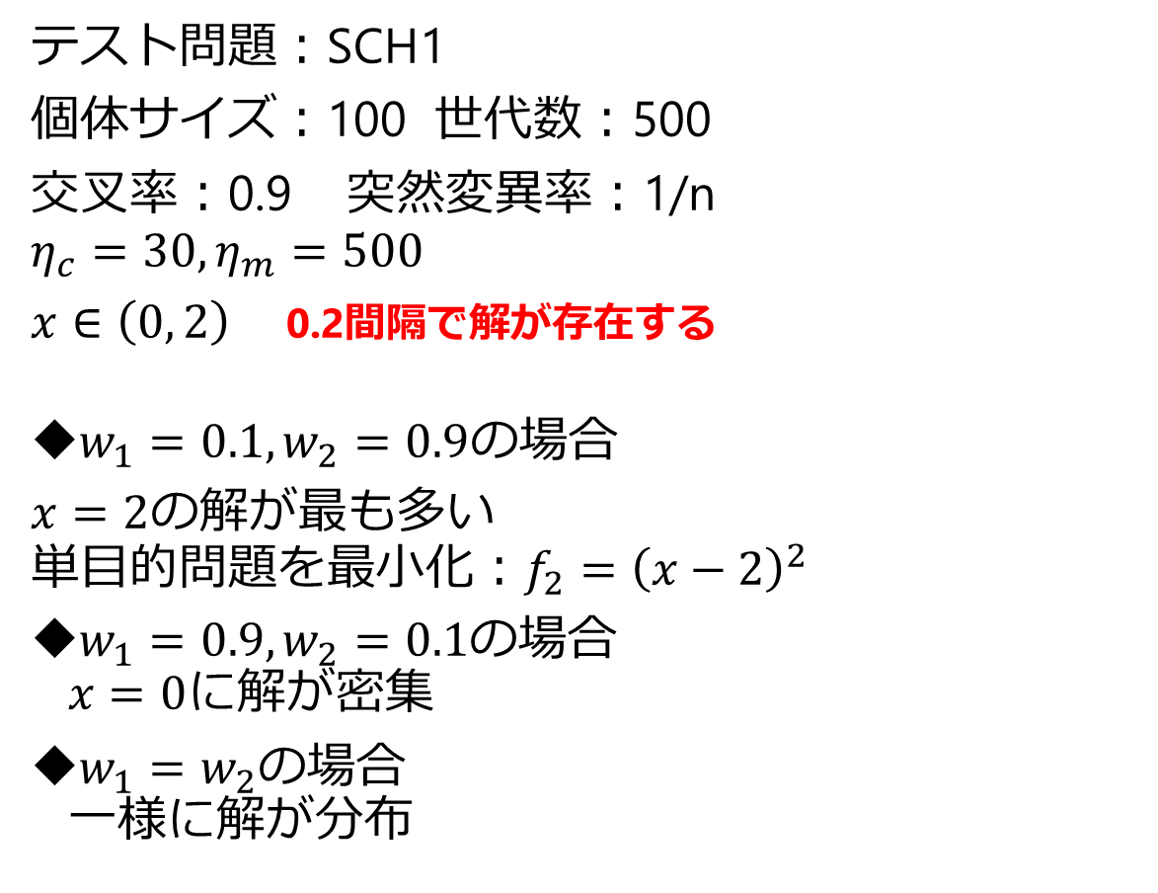
8.6.2 Optimization-Level Techniques
Biased Sharing Approach(3/4)
テスト問題：SCH1
個体サイズ：100 世代数：500
交叉率：0.9 突然変異率：1/n
$$η_{c}=30, η_{m}=500$$
$x∈\left(0, 2\right)$ 0.2間隔で解が存在する
$w_{1}=0.1, w_{2}=0.9の場合$
$x=2の解$が最も多い
$$単目的問題を最小化：f_{2}={\left(x−2\right)}^{2}$$
$w_{1}=0.9, w_{2}=0.1$の場合 $x=0$に解が密集
$w_{1}=w_{2}$の場合 一様に解が分布

Slide 11
8.6.2 Optimization-Level Techniques
Biased Sharing Approach(4/4)

Slide 12
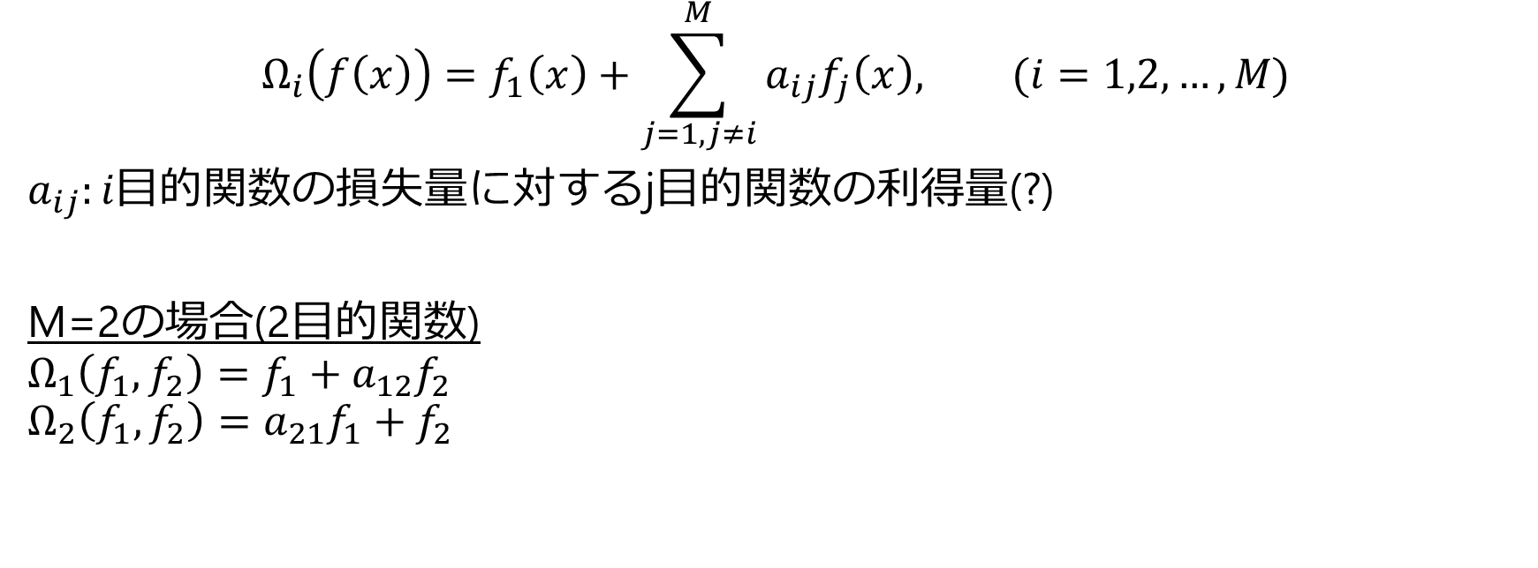
8.6.2 Optimization-Level Techniques
特定の目的に沿った解の分布を発見することはできる．
パレート最適領域の任意の部分にフォーカスを当てた解は発見できない．
Guided Domination Approach [Branke et al., 2000] (1/5)
$$Ω_{i}\left(f\left(x\right)\right)=f_{1}\left(x\right)+\sum_{j=1,j≠i}^{M}{a_{ij}f_{j}\left(x\right), (i=1,2,…, M)}$$
$a_{ij}:i目的関数の$損失量に対するj目的関数の利得量(?)
M=2の場合(2目的関数)
$$Ω_{1}\left(f_{1}, f_{2}\right)=f_{1}+a_{12}f_{2}$$
$$Ω_{2}\left(f_{1},f_{2}\right)=a_{21}f_{1}+f_{2}$$

Slide 13

8.6.2 Optimization-Level Techniques
Guided Domination Approach [Branke et al., 2000] (2/5)
$$x_{1}がx_{2}を支配している，かつΩ_{i}\left(f\left(x_{1}\right)\right)≤Ω_{i}\left(f\left(x_{2}\right)\right) for i=1,2,…, M$$
支配領域が拡大

Slide 14
8.6.2 Optimization-Level Techniques
Guided Domination Approach [Branke et al., 2000] (3/5)
パレート最適領域の中間部分に分布する解が支配されるようになる（探索可能） ➡適切なaを選択する必要あり
バイアス探索はパレートフロントの特定の領域に偏って探索

Slide 15

8.6.2 Optimization-Level Techniques
Guided Domination Approach [Branke et al., 2000] (4/5)
テスト問題：SCH1
個体サイズ：100
世代数：500
交叉率：0.9
突然変異率：1/n
$a_{12}=a_{21}=0.75$の場合
中央に解が密集
$a_{12}=0,a_{21}=0.75$の場合
上部に解が密集

Slide 16

8.6.2 Optimization-Level Techniques
Guided Domination Approach [Branke et al., 2000] (5/5)
テスト問題：SCH1
個体サイズ：100
世代数：500
交叉率：0.9
突然変異率：1/n
$a_{12}=0.5,a_{21}=0.25$の場合
上部に解が密集

Slide 17
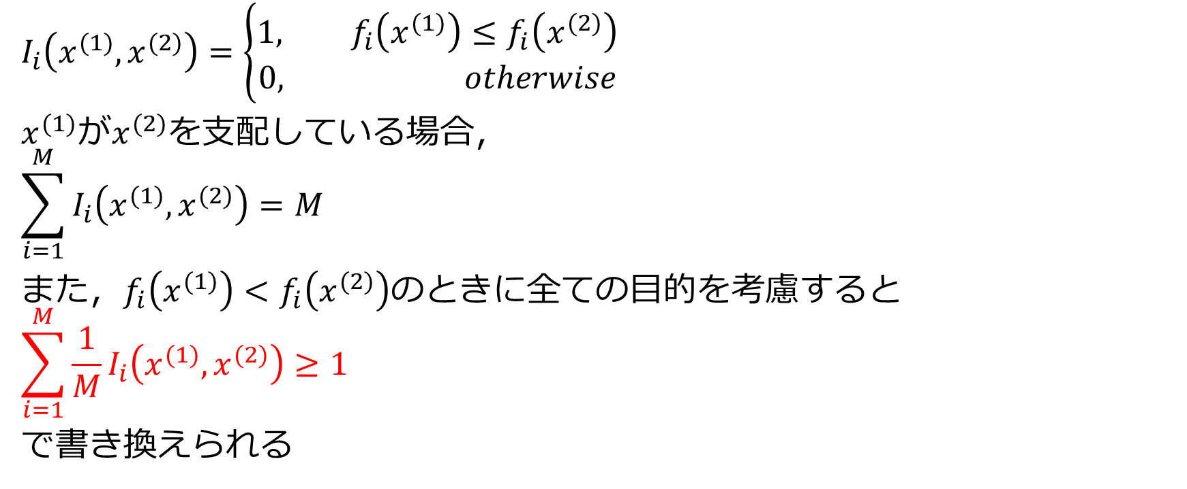
8.6.2 Optimization-Level Techniques
Weighted Domination Approach [Parmee et al., 2000]
$$I_{i}\left(x^{(1)},x^{(2)}\right)=\left\{\begin{aligned}1, f_{i}\left(x^{(1)}\right)≤f_{i}\left(x^{(2)}\right) \\ 0, otherwise\end{aligned}\right.$$
$x^{(1)}がx^{(2)}を$支配している場合，
$$\sum_{i=1}^{M}{I_{i}\left(x^{(1)}, x^{(2)}\right)=M}$$
また，$f_{i}\left(x^{(1)}\right)<f_{i}\left(x^{(2)}\right)$のときに全ての目的を考慮すると
$$\sum_{i=1}^{M}{\frac{1}{M}I_{i}\left(x^{(1)},x^{(2)}\right)≥1}$$
で書き換えられる

Slide 18
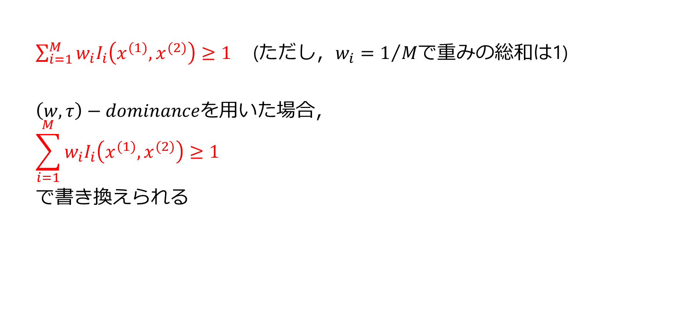
8.6.2 Optimization-Level Techniques
Weighted Domination Approach [Parmee et al., 2000]
$\sum_{i=1}^{M}{w_{i}I_{i}\left(x^{(1)},x^{(2)}\right)≥1}$ (ただし，$w_{i}=1/M$で重みの総和は1)
$\left(w,τ\right)−dominanceを$用いた場合，
$$\sum_{i=1}^{M}{w_{i}I_{i}\left(x^{(1)},x^{(2)}\right)≥1}$$
で書き換えられる

Slide 19
8.7 Exploiting Multi-Objective Evolutionary Optimization

